Slide 1
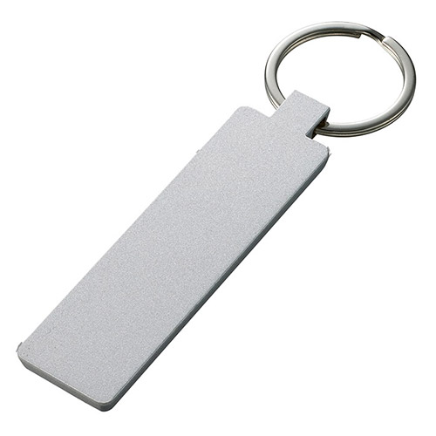
【提案書】
ミラー付メタルキーホルダー スティック
特徴
すっきりとしたシンプルなスティックタイプのメタルキーホルダーです。裏面はミラーになっているためちょっとしたお化粧直しなどに最適です。オリジナル名入れプリントも格安で承ります。
納期
納期スペース
仕様
素 材 ： 亜鉛合金、ステンレス 他
サイズ ： 35×120×4(mm)
包 装 ： OPP袋、台紙
お見積
お見積りスペース

